Slide 1
Курсовая работа на тему «Разработка кода информационной системы для работы видеосалона»
ДЕПАРТАМЕНТ ОБРАЗОВАНИЯ КОСТРОМСКОЙ ОБЛАСТИ Областное государственное бюджетное профессиональное образовательное учреждение “Костромской энергетический техникум имени Ф. В. Чижова” (ОГПОУ ”КЭТ им. Ф.В. Чижова”)
Выполнил: студент группы 3-1 ИС
Савельев К. О.
Руководитель: преподаватель
Ищук Денис Николаевич

Slide 2
Бизнес цель
Автоматизировать процесс аренды и покупки фильмов, систему учёта фильмов, тем самым повысив эффективность работы предприятия.

Slide 3
Задача работы
Разработка кода информационной системы для видеосалона, которая будет автоматизировать процесс аренды и покупки фильмов.

Slide 4
Задачи перед разработчиком
1) проектирование базы данных
2) разработка API для взаимодействия с базой данных
3) формирование AJAX запросов к API
4) построение веб страницы на основе полученых JSON данных

Slide 5
Используемые технологии
Архитектура системы реализована по Rest API. Для реализации приложения использовались: PHP для серверной части, JavaScript и библиотека JQuery для клиентской части приложения, OpenServer для локального хостинга приложения.
Основной упор реализации делался на серверную часть веб-приложения.

Slide 6
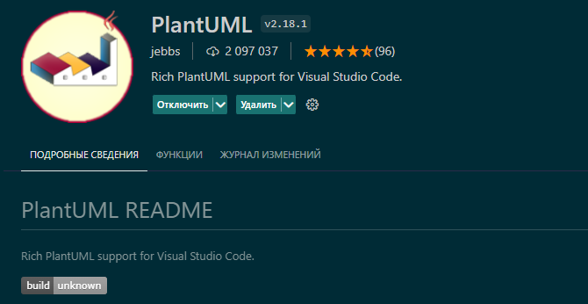
Activity системы
Для для построения диаграммы Activity использовался плагин PlantUML для VScode

Slide 7
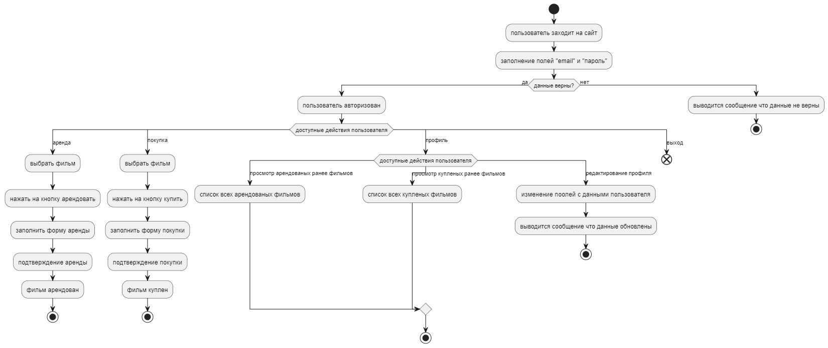
Activity пользователя

Slide 8
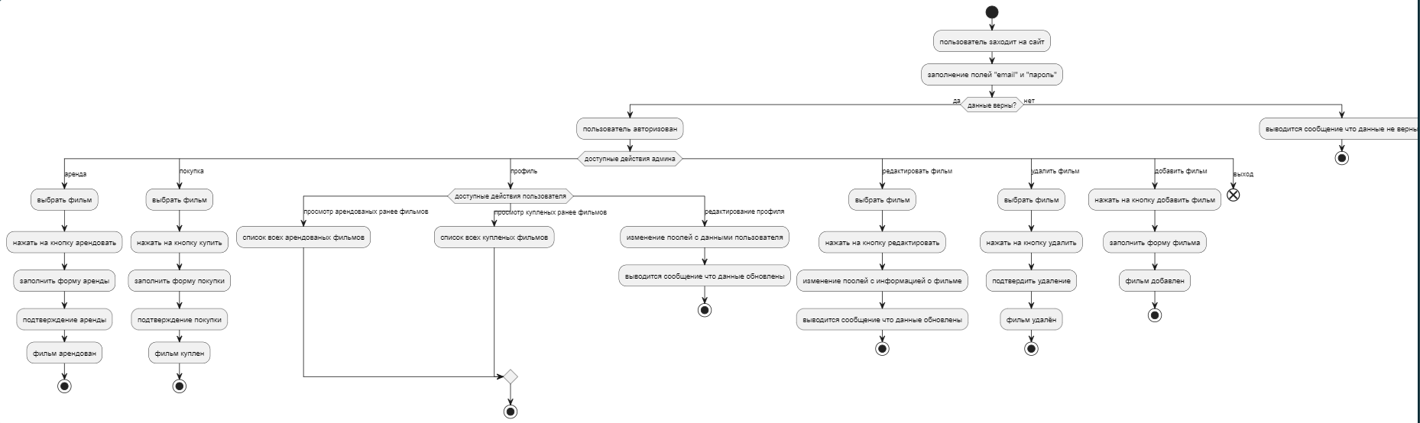
Activity администратора

Slide 9

Rest API
REST API — это когда серверное приложение дает доступ к своим данным клиентскому приложению по определенному URL.

Slide 10
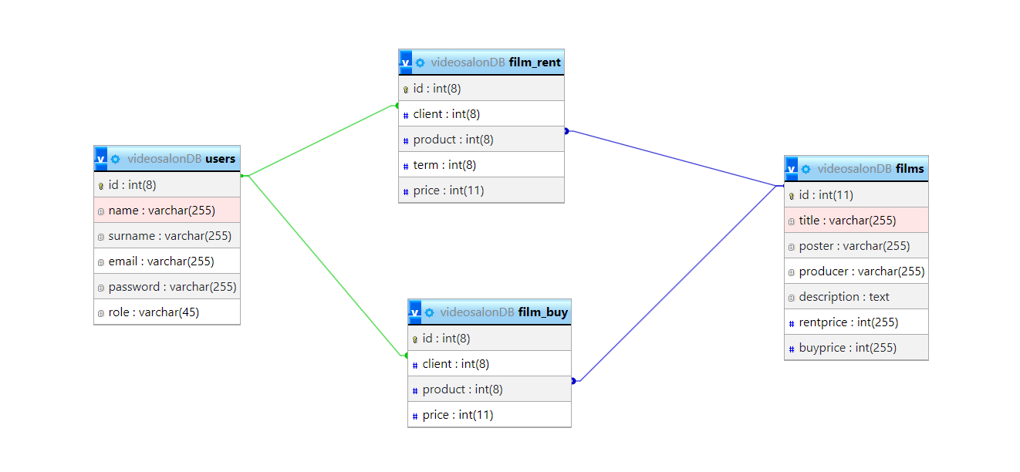
Схема базы данных

Slide 11
Заключение
Код информационной системы для видеосалона разработан, ИС позволяет автоматизировать процесс аренды и покупки фильмов а так же управление фильмами находящимися в системе.

Slide 12
Спасибо за внимание!
Савельев Константин
ВК: https://vk.com/h3llg0
E-mail: hgtcpvshc@gmail.com
Телефон: 8 (920) 125 80-17

